Slide 1
XML: Extensible Markup Language

Slide 2
El XML es...
El Lenguaje de Marcas Extensible (Extensible Markup Language, XML).
Se trata de un formato de almacenamiento de información a base de etiquetas o marcas definidas por el usuario
Un metalenguaje de marcas.
Una sintaxis utilizada para crear lenguajes declarativos, un conjunto simple de reglas independientes para la representación de información textural estructurada.
Un documento XML debe de cumplir una serie de reglas que harán que un documento XML esté bien formado.
Esto es la forma en la que se abren y cierran las etiquetas, se declaran los atributos , elementos dentro de otros ,etc
Tendremos que validar un documento XML
Para ello utilizamos dos técnicas DTD y Esquemas XML. La primera técnica es la más extendida hoy en día pero empieza a quedar obsoleta. La segunda permite unos niveles de definición más precisos
Una recomendación técnica del W3C (estándar en 1998).
Multiplataforma, simple, fácil de aprender.
Es fácil construir herramientas para XML.
Optimizado para usarse en Internet.
Libre (y gratuito).
Existen algunos lenguajes para usos especificos que están basados en XMl , por ejmplo, RSS.

Slide 3
El XML no es...
Un lenguaje de marcas (markup) no un lenguaje de programación con compilador y ejecutables.
No puede ser usado para describir y comunicar cualquier información estructurada . No es un protocolo de comunicación, sino que protocolos como HTTP o FTP pueden enviar docuemntos con formato XML
No es un sistema gestor de base de datos, pero existen SGBD capaces de almacenar documentos XML
No es un invento de [x compañía], es un estándar creado por el W3C y soportado por compañías e instituciones de todo el mundo

Slide 4
El XML sirve para...
Crear protocolos para el intercambio de datos
entre miembros de una industria.
Facilitar el procesamiento de datos usando
software barato.
Permite a las personas visualizar la información de la manera que quieran.
Proporcionar metadatos que mejoran la calidad de la búsqueda de información.

Slide 5
Filosofía de XML
La filosofía central de XML reside en la división del documento en sus tres componentes principales:
El contenido: la información del documento.
La estructura: el tipo y la organización de los
elementos componentes del documento.
La presentación: la manera en que la información es presentada al lector.

Slide 6
FORMATO ADECUADO
ES UN DOCUMENTO DE TEXTO PLANO POR ELLO TRABAJAMOS CON CUALQUIER EDITOR XML .
POR EJEMPLO NOTEPAD ++
SUELEN SER FICHEROS LIGEROS PUES SOLO ALMACENAS LOS DATOS Y LAS ETIQUETAS QUE LOS COMPONEN
TIENE EXTENSION XML

Slide 7
Una familia de tecnologías
Su objetivo consiste en crear una serie de
tecnologías que trabajen juntas, originando un
conjunto extensible de controles de formato de
documentos que permita la reutilización de
definiciones de documento para cualquier
combinación de documentos y necesidades.
XML es una familia de tecnologías: XML, DTD, Xlink, XPointer, XPath, CSS, XSL, XML Namespaces, XML Schemas, XQL, canonical XML, XHTML, XMLDS...

Slide 8
XML (versión 1.0): Identifica los requisitos de un documento XML bien formado, así como el origen y los objetivos del XML. http://www.w3.org/XML
DTD: Una definición de tipo de documento (Document Type Definition) contiene las reglas por las que es posible validar la información de un documento XML.

Slide 9
Componentes de un documento XML. Estructura jerárquica
XML permite expresar información estructurada
de la manera más abstracta y reutilizable posible.
La información estructurada se compone de partes bien definidas, y esas partes se componen a su vez de otras partes.
• Los elementos de un documento se relacionan entre si mediante padres, hijos, hermanos, etc

Slide 10
Los documentos XML pueden contener:
Elementos (elements)
Atributos (attributes)
Comentarios
Entidades (entities)
Instrucciones de procesamiento (PI)
Datos de tipo carácter (CData)
Texto XML y espacios en blanco
DTD’s

Slide 11
Componentes de un documento XML
Los documentos XML se dividen en dos deben estar:
1º documentos bien formados
2º documentos válidos.
1º Bien formados: Son todos los que cumplen las
especificaciones del lenguaje respecto a las reglas
sintácticas sin estar sujetos a unos elementos
fijados en un DTD. De hecho los documentos XML
deben tener una estructura jerárquica muy estricta
y los documentos bien formados deben cumplirla.

Slide 12
2º Válidos: Además de estar bien formados, siguen una estructura y una semántica determinada por un DTD o un Esquema: sus elementos y sobre todo la estructura jerárquica que define el DTD/Esquema, además de los atributos, deben ajustarse a lo que el DTD/Esquema dicte.

Slide 13
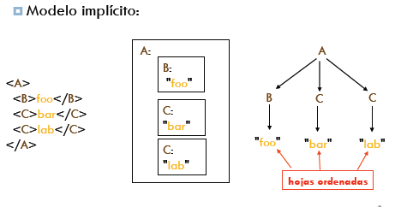

Slide 14
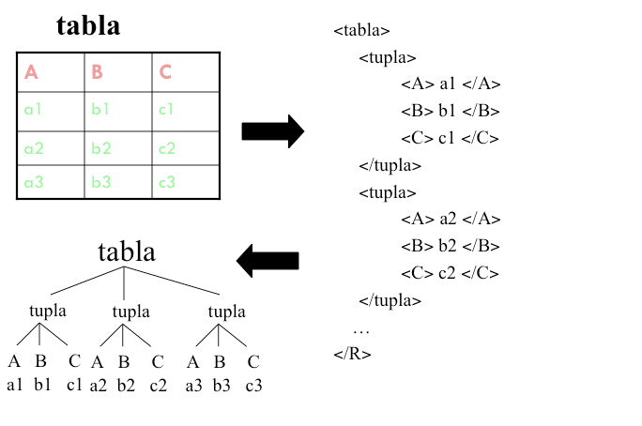

Slide 15
Elementos
Son las etiquetas principales de la arquitectura
de XML. La mayoría están orientados a contener
datos u otros elementos.
Identifican y determinan la naturaleza del
contenido que encierran.
Identifican componentes estructurales y/o
semánticos.
Su formato es el siguiente:
<etiqueta>contenido</etiqueta>
<etiqueta/> (para etiquetas vacías)

Slide 16
Ejemplo
PERSONA
NOMBRE
APELLIDO
MARIA
GONZALEZ
<persona>
<nombre>María</nombre>
<apellido>González</apellido>
</persona>

Slide 17
EJEMPLO
<LIBRO>
<CAPITULO>
Este es el tema de <negrita>XML</negrita>
</CAPITULO>
</LIBRO>
El nodo capitulo tiene 2 hijos
Este es el tema de
negrita . Tiene un hijo XML

Slide 18
VISUALIZACION DE DOCUMENTO XML
No dispone de una visualización concreta en un navegador puesto que el documento no refleja una apariencia
Existen varias maneras de representar visualmente los datos de un documento XML
Mediante hoja de estilo CSS que indique al navegador como convertir cada elemento XML en un elemento visual. Pondremos:
<?xml –stylesheet type=“text/css” href=“estilos.css”?>

Slide 19
Otra manera es mediantes el uso de hojas de transformación XSLT.
<?xml –stylesheet type=“text/xsl” href=“transforma.xsl”?>
Utilizando un lenguaje de programación

Slide 20
MODELO DE DATOS DOCUMENTO XML. NODOS
RAIZ
No tiene representación dentro del documento xml, pero se utiliza como punto de partida para recorrer el árbol xml y ubicar el resto de nodos
ELEMENTOS
Son contenedores de informacion
Se identifican por etiqueta de apertura y de cierre
<persona>…</persona>
Podrán contener, otros elementos, texto o vacio
Los elementos sin contenido serán:
<separador/> Sin contenido ni atributos
<separador cantidad=“7”/> Sin contenido pero con atributos
Como vemos los atributos son como HTML

Slide 21
Como vemos el texto representa los datos del documento xml y puede aparecer en el contenido del documento o como atributo
Para separar texto lo podemos hacer con:
Tabulador \t
Nueva linea \n
retorno carro \r
Espacio \s
Los espacios en blanco en el texto son ignorados y en el valor de un atributo, los blancos adyacentes se consideran solo uno.

Slide 22
Comentarios
Como en html <!.....-->
las instrucciones de procesamiento no forman parte del contenido del documento xml. Empiezan por <? Y terminan ?>
<?xml version =“1.0” encoding=“UTF-8”>
Entidades predefinida
Entidad | Carácter
&amp; | &
&lt; | <
&gt; | >
&apos; | ‘
&quot; | “

Slide 23
Secciones CDATA
Son conjuntos de carácteres que el procesador no debe analizar
Esta sección permite agilizar el análisis del documento y deja libertad al programador para meter caracteres como < &
No puede aparecer dentro del elemento raíz ni después de su cierre
Ejemplo: Introducir en código, un código html que el analizador XML no lo considere etiquetas, sino sin procesar
<codigo>
<![CDATA[<html><body><h3>Título de la página</h3></body></html>
]]>
</codigo>

Slide 24
Definición de tipo de documento (DTD)
Permite definir ciertas reglas que fuercen ciertas restricciones sobre las estructura de un documento.
Su existencia no es obligatoria
Un documento bien formado que tiene asociado un dtd y cumple con las restricciones allí declaradas se dice que es válido
Debe aparecer en la segunda línea del documento xml, antes del elemento raíz

Slide 25
Ejemplo:
<?xml version =“1.0” encoding=“UTF-8”>
<!DOCTYPE document system “elementos.dtd”>
<!--comentario-->
<?xml –stylesheet type=“text/css” href=“estilos.css”?>
<elementos>
<elemento>
<nombre>Agua</nombre>
<color>Azul</color>
</elemento>
<elemento>
<nombre>Fuego</nombre>
<color>Rojo</color>
</elemento>
</elementos>

